Slide 1
L-MinHash：一种蛋白质同源性 搜索的高效算法
答 辩 人：项溢馨
指导老师：王和兴
2022 年 6 月 8 日
东北大学秦皇岛分校计算机科学与技术专业学士学位论文答辩

Slide 2
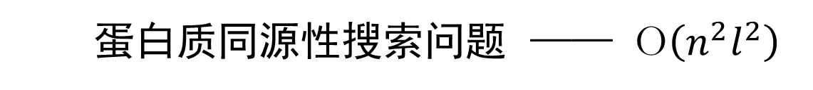
内容提要
01 选题背景与研究意义
02 蛋白质同源性搜索问题 —— O$\left({n^{2}l}^{2}\right)$
03 蛋白质同源性搜索的高效算法L-MinHash
理论基础 ：Jaccard相似度是编辑相似度的上界
如何处理${ l}^{2}$ ：Jaccard相似度估计的近似算法MinHash
如何处理${ n}^{2}$：基于Jaccard相似度的LSH聚类算法
04 实验结果
05 总结与展望
东北大学秦皇岛分校计算机科学与技术专业学士学位论文答辩
2/21

Slide 3
内容提要
01 选题背景与研究意义
02 蛋白质同源性搜索问题 —— O$\left({n^{2}l}^{2}\right)$
03 蛋白质同源性搜索的高效算法L-MinHash
理论基础 ：Jaccard相似度是编辑相似度的上界
如何处理${ l}^{2}$ ：Jaccard相似度估计的近似算法MinHash
如何处理${ n}^{2}$：基于Jaccard相似度的LSH聚类算法
04 实验结果
05 总结与展望
东北大学秦皇岛分校计算机科学与技术专业学士学位论文答辩
3/21

Slide 4
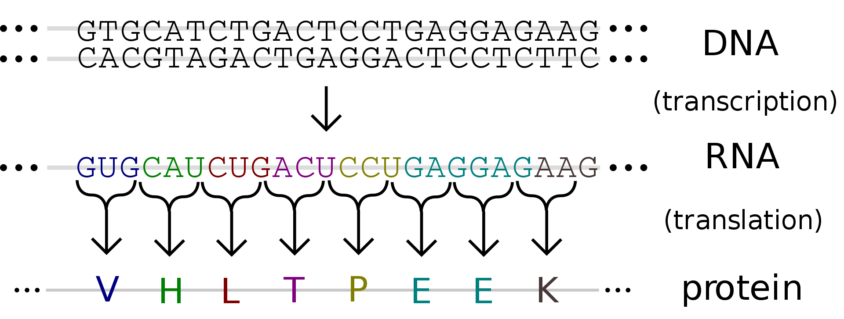
选题背景与研究意义
分子生物学
DNA：由A、C、G、T四种碱基
RNA：由A、C、G、U四种碱基
蛋白质：由 20 种氨基酸
组成的分子序列
（字符串）
（转录）
（翻译）
蛋白质
东北大学秦皇岛分校计算机科学与技术专业学士学位论文答辩
4/21

Slide 5
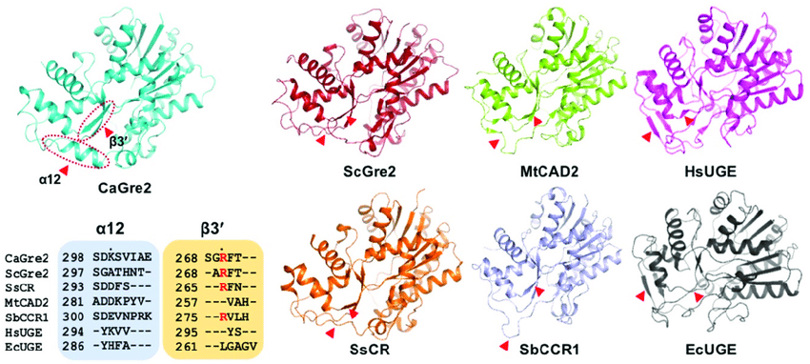
选题背景与研究意义
同源蛋白质
由一个共同祖先演化而来的多个结构间所具有的共性特征
高度相似性意味两个序列极有可能拥有共同祖先
蛋白质的氨基酸序列决定其三维结构，从而决定其功能特性->进一步分析，应用
东北大学秦皇岛分校计算机科学与技术专业学士学位论文答辩
5/21

Slide 6
内容提要
01 选题背景与研究意义
02 蛋白质同源性搜索问题 —— O$\left({n^{2}l}^{2}\right)$
03 蛋白质同源性搜索的高效算法L-MinHash
理论基础 ：Jaccard相似度是编辑相似度的上界
如何处理${ l}^{2}$ ：Jaccard相似度估计的近似算法MinHash
如何处理${ n}^{2}$：基于Jaccard相似度的LSH聚类算法
04 实验结果
05 总结与展望
东北大学秦皇岛分校计算机科学与技术专业学士学位论文答辩
6/21

Slide 7
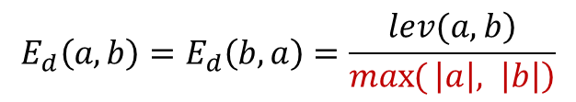
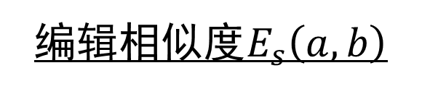

蛋白质同源性搜索问题
蛋白质同源性搜索问题
HDSJGFAJKAHJRA
CNJBVWNEJ
WYUHSJFAS
HDAJGFAJKBHJRA
HDIWFHASKCAJ
WYUHSJ
……
编辑相似度$E_{s}\left(a,b\right)$
增
删
改
编辑相似度的定义基于编辑距离
编辑距离指两个字符串之间,通过增删改的编辑操作，由一个转换成另一个所需的最少操作次数
AB
ABB
AC
ABB
AB
AB
编辑距离
$$E_{d}\left(a,b\right)=E_{d}\left(b,a\right)=\frac{\left.lev(a,b\right)}{\left.\max{(}\left|a\right|, \left|b\right|\right)}$$
$$E_{s}\left(a,b\right)=1−E_{d}\left(a,b\right)$$
东北大学秦皇岛分校计算机科学与技术专业学士学位论文答辩
7/21

Slide 8
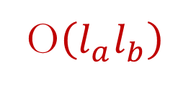
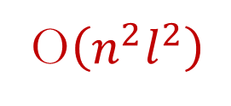
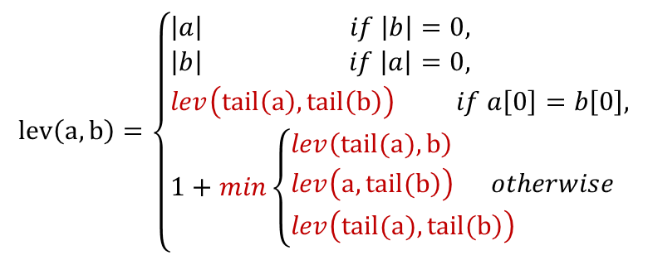
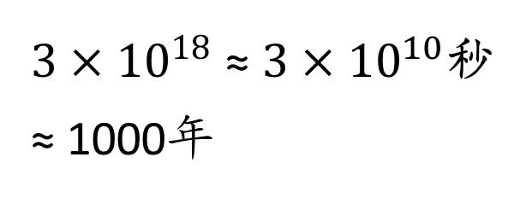

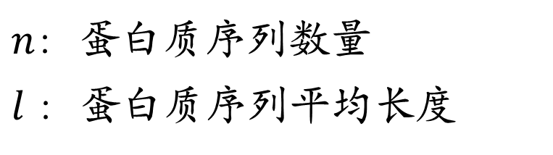
蛋白质同源性搜索问题
动态规划求解编辑距离
O$\left(l_{a}l_{b}\right)$
A B B C
$$lev\left(a,b\right)=\left\{\begin{aligned}&\left|a\right| if \left|b\right|=0, \\ &\left|b\right| if \left|a\right|=0, \\ &lev\left(tail\left(a\right),tail\left(b\right)\right) if a\left[0\right]=b\left[0\right], \\ &1+min\left\{\begin{aligned}&lev\left(tail(a),b\right) \\ &lev\left(\left.a,tail(b\right)\right) otherwise \\ &lev\left(\left.tail(a),tail(b\right)\right) \end{aligned}\right.\end{aligned}\right.$$
0 1 2 3 4
0
1
A
C
B
1
2
3
2 3
1 1 2 3
2 2 1 2
蛋白质同源性搜索问题的时间复杂度
O$\left({n^{2}l}^{2}\right)$
$$8×{10}^{6}$$
200
$3×{10}^{18}$ ≈ $3×{10}^{10}$秒 ≈ 1000年
$n$：蛋白质序列数量
$l$ ：蛋白质序列平均长度
东北大学秦皇岛分校计算机科学与技术专业学士学位论文答辩
8/21

Slide 9
蛋白质同源性搜索问题
研究现状及挑战
序列比对算法： Smith-Waterman算法和Needleman-Wunsch
算法及其优化
启发式策略加速：FASTA和BLAST软件
哈希算法避开序列直接比较：Mash、Mashmap和Mhap
挑战：蛋白质序列长度过长、数据规模庞大
目标：在可接受时间范围内快速搜索出高相似度的序列对
东北大学秦皇岛分校计算机科学与技术专业学士学位论文答辩
9/21

Slide 10
内容提要
01 选题背景与研究意义
02 蛋白质同源性搜索问题 —— O$\left({n^{2}l}^{2}\right)$
03 蛋白质同源性搜索的高效算法L-MinHash
理论基础 ：Jaccard相似度是编辑相似度的上界
如何处理${ l}^{2}$ ：Jaccard相似度估计的近似算法MinHash
如何处理${ n}^{2}$：基于Jaccard相似度的LSH聚类算法
04 实验结果
05 总结与展望
东北大学秦皇岛分校计算机科学与技术专业学士学位论文答辩
10/21

Slide 11
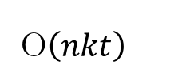
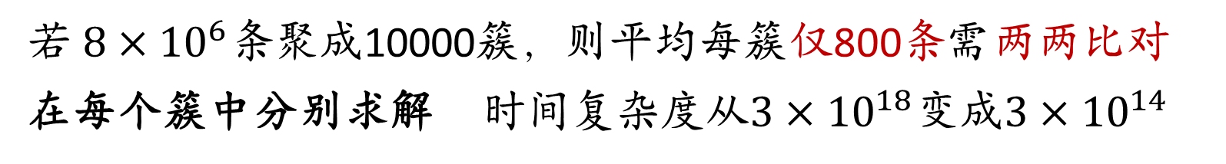
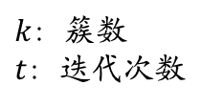
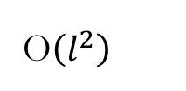
蛋白质同源性搜索的高效算法L-MinHash
设计思路
对蛋白质序列按相似度聚类，在更小的类中计算编辑相似度
HDSJGFAJKAHJRA
CNJBVWNEJ
随机序列
长度 相似度 概率
1 100% 1/20
2 50% 1/160
HDAJGFAJKBHJRA
WYUHSJ
HDIWFHASKCAJ
WYUHSJFAS
……
若 $8×{10}^{6}$条聚成10000簇，则平均每簇仅800条需两两比对
在每个簇中分别求解 时间复杂度从$3×{10}^{18}$变成$3×{10}^{14}$
何种距离度量
何种聚类算法
编辑距离
O$\left(l^{2}\right)$
k-means聚类
O$\left(nkt\right)$
$k$：簇数
$t$：迭代次数
东北大学秦皇岛分校计算机科学与技术专业学士学位论文答辩
11/21

Slide 12
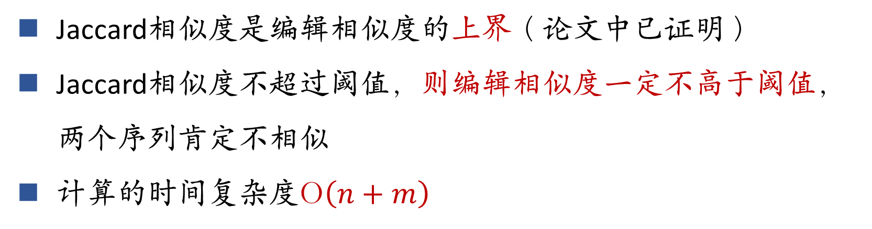
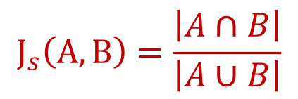
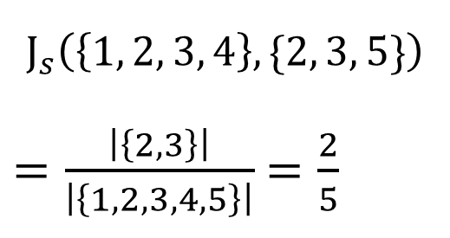
蛋白质同源性搜索的高效算法L-MinHash
距离度量：Jaccard相似度
$$J_{s}\left(\left\{1, 2, 3, 4\right\},\{2, 3, 5\}\right)$$
$=\frac{\left|\left\{2, 3\right\}\right|}{\left|\left\{1, 2, 3, 4, 5\right\}\right|}$ $=\frac{2}{5}$
$$J_{s}\left(A,B\right)=\frac{\left|A∩B\right|}{\left|A∪B\right|}$$
1
2
5
3
4
Jaccard相似度是编辑相似度的上界（论文中已证明）
Jaccard相似度不超过阈值，则编辑相似度一定不高于阈值，两个序列肯定不相似
计算的时间复杂度O$\left(n+m\right)$
东北大学秦皇岛分校计算机科学与技术专业学士学位论文答辩
12/21

Slide 13
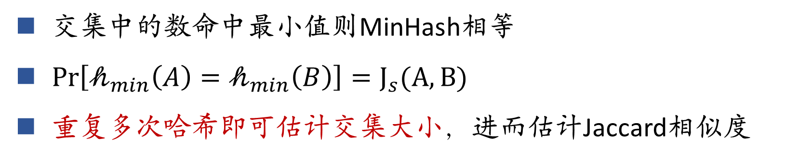
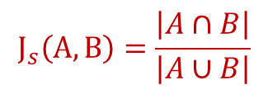
蛋白质同源性搜索的高效算法L-MinHash
Jaccard相似度估计的近似算法MinHash
A
B
A
B
A
B
2
1
1
2
2
$$J_{s}\left(A,B\right)=\frac{\left|A∩B\right|}{\left|A∪B\right|}$$
1
5
5
3
3
4
4
3
例：哈希函数为模3操作
哈希函数为模4操作
集合A: 1 2 0 集合B: 1 2 0
集合A: 1 2 3 集合B: 1 2 3
集合A: 1 2 0 1 集合B: 2 0 2
集合A: 1 2 3 0 集合B: 2 3 1
集合A: 1 1 集合B: 2 0 2
集合A: 1 0 集合B: 2 3 1
交集中的数命中最小值则MinHash相等
$\operatorname{Pr}\left[𝒽_{min}\left(A\right)=𝒽_{min}\left(B\right)\right]=J_{s}(A,B)$
重复多次哈希即可估计交集大小，进而估计Jaccard相似度
东北大学秦皇岛分校计算机科学与技术专业学士学位论文答辩
13/21

Slide 14
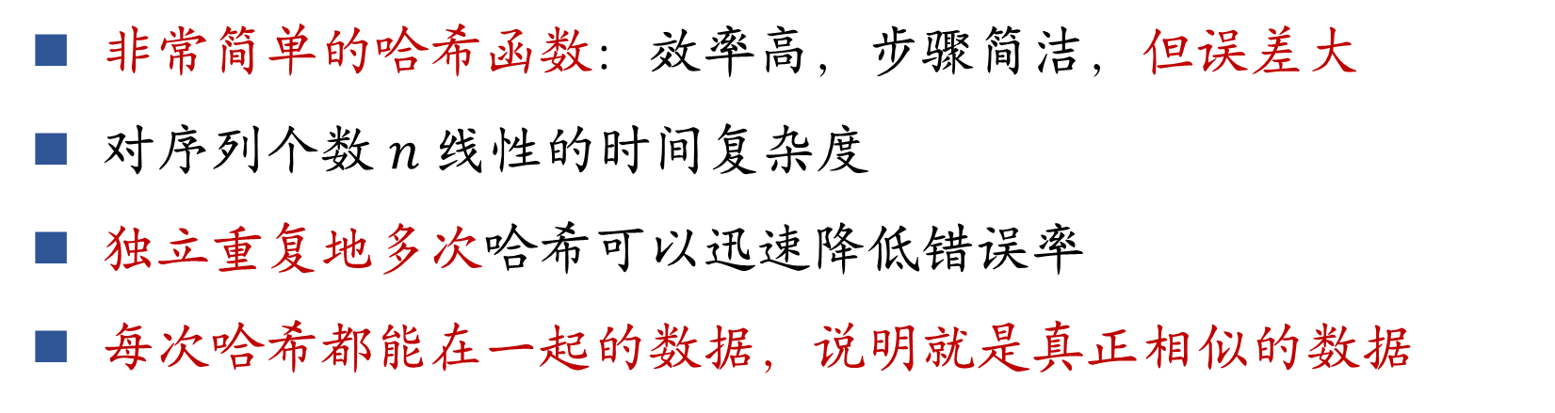
蛋白质同源性搜索的高效算法L-MinHash
聚类算法：基于Jaccard相似度的局部敏感哈希（LSH）
哈希表1
哈希表2
……
哈希表N
非常简单的哈希函数：效率高，步骤简洁，但误差大
对序列个数 $n$ 线性的时间复杂度
独立重复地多次哈希可以迅速降低错误率
每次哈希都能在一起的数据，说明就是真正相似的数据
东北大学秦皇岛分校计算机科学与技术专业学士学位论文答辩
14/21

Slide 15
蛋白质同源性搜索的高效算法L-MinHash
算法框架
L-MinHash = MinHash + LSH
东北大学秦皇岛分校计算机科学与技术专业学士学位论文答辩
15/21

Slide 16
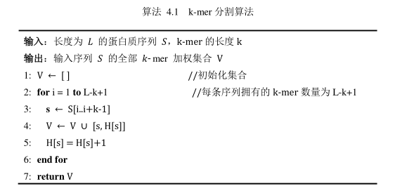
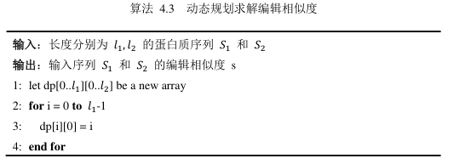
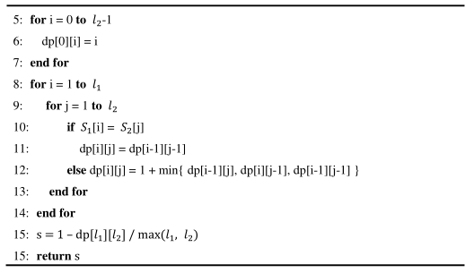
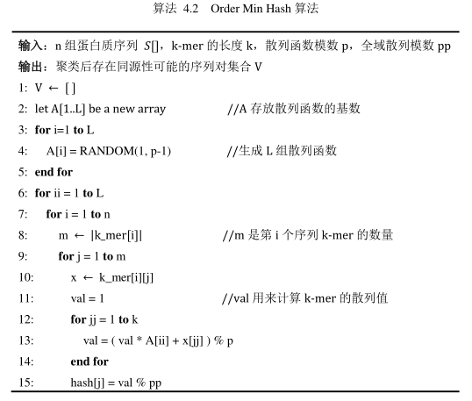
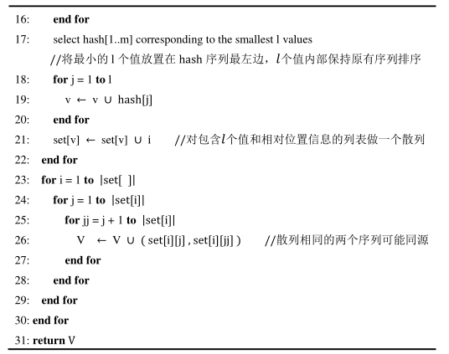
蛋白质同源性搜索的高效算法L-MinHash
算法伪代码（部分）
东北大学秦皇岛分校计算机科学与技术专业学士学位论文答辩
16/21

Slide 17
内容提要
01 选题背景与研究意义
02 蛋白质同源性搜索问题 —— O$\left({n^{2}l}^{2}\right)$
03 蛋白质同源性搜索的高效算法L-MinHash
理论基础 ：Jaccard相似度是编辑相似度的上界
如何处理${ l}^{2}$ ：Jaccard相似度估计的近似算法MinHash
如何处理${ n}^{2}$：基于Jaccard相似度的LSH聚类算法
04 实验结果
05 总结与展望
东北大学秦皇岛分校计算机科学与技术专业学士学位论文答辩
17/21

Slide 18
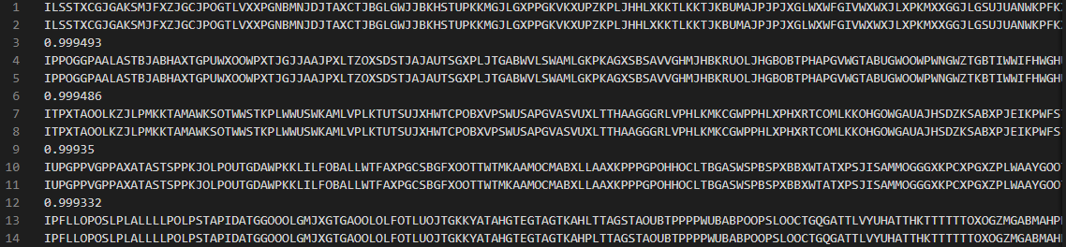
实验结果
模型的效率与准确性的对比
初步模型相较于现有模型（Order Min Hash，2019）提速约30%
在一些适当参数下，初步模型能达到较高的准确率
初步模型在真实数据集上的效果
在将 $8×{10}^{6}$条序列中共找到992, 821对相似度高于0.7的序列对
东北大学秦皇岛分校计算机科学与技术专业学士学位论文答辩
18/21

Slide 19
内容提要
01 选题背景与研究意义
02 蛋白质同源性搜索问题 —— O$\left({n^{2}l}^{2}\right)$
03 蛋白质同源性搜索的高效算法L-MinHash
理论基础 ：Jaccard相似度是编辑相似度的上界
如何处理${ l}^{2}$ ：Jaccard相似度估计的近似算法MinHash
如何处理${ n}^{2}$：基于Jaccard相似度的LSH聚类算法
04 实验结果
05 总结与展望
东北大学秦皇岛分校计算机科学与技术专业学士学位论文答辩
19/21

Slide 20
总结与期望
创新点和主要贡献
独立证明了序列间的Jaccard相似度是编辑相似度的上界（算法应用的理论基础）
利用最小哈希和局部敏感哈希设计了L-MinHash算法（最小哈希实现了Jaccard相似度的快速估计，局部敏感哈希基于相似度估计值对全部序列进行了聚类）
复现了已有的模型Order Min Hash，并与之进行比较
实验结果：分别在模拟数据和真实数据上对不同算法的性能进行了测试，实验结果验证了新算法具有出色的性能优势，值得进行深入研究。
不足：系统框架较粗糙，算法性能仍有待改进
目标：下一步继续完善算法，进行实验，对论文进行细致修改后，暑假投IEEE BIBM会议（生物信息学最具影响力三大国际会议之一），使之可以真正应用于生物学研究。
东北大学秦皇岛分校计算机科学与技术专业学士学位论文答辩
20/21

Slide 21
谢 谢
请各位老师批评指正
东北大学秦皇岛分校计算机科学与技术专业学士学位论文答辩

